Slide 1
Corso React 2025 – Lezione 4

Slide 2
Presentazioni
Andrea Crispo – Senior Software Developer in Reti S.P.A
Sviluppo principalmente in C#/.NET (backend) e Angular/React (frontend)
Contatti: andrea.crispo@reti.it

Slide 3
Il vostro turno
Quali sono le vostre esperienze?
Conoscete/avete già utilizzato React?
Conoscete altri framework frontend?

Slide 4
Lezione odierna
Note organizzative:
8 ore di lezione dalle 09 alle 18
Pausa caffè alle 11 circa
Pausa pranzo dalle 13 alle 14 circa
Pausa caffe alle 16 circa
Ricordatevi di firmare il foglio presenze
Modalità:
Teoria e spiegazione iniziale e successivamente
Esercizi pratici sull’argomento

Slide 5
Agenda
Chiamate HTTP in React
Creare Single Page Applications
Gestione dei Form in React

Slide 6
Chiamate HTTP
Per effettuare chiamate HTTP potremmo usare le api native del browser «FETCH»
Per semplificare utilizzo e per aver maggiori funzionalità useremo una libreria esterna per chiamata «AXIOS» per effettuare chiamate http.
Vantaggi:
Gestione implicita della risposta in JSON
Gestione implicita degli stati HTTP
Supporto nativo per il timeout
Interceptor delle chiamate

Slide 7
Chiamate HTTP - Axios
Installare Axios:
npm install axios
Per importare la libreria:
import axios from "axios";
Utilizzo versione .then/.catch
Utilizzo versione async/await

Slide 8
Axios Base Client
Con Axios si può creare un istanza con delle impostazioni predefinite, da poter utilizzare in tutto l’applicativo
Vantaggi:
Migliore organizzazione.
Configurazione centralizzata
Facilità di manutenzione

Slide 9
Axios Interceptors
Gli interceptor di Axios permettono di intercettare e modificare request o le response prima che vengano inviate o ricevute.
Utili per centralizzare la gestione di
token di autenticazione
loggare
errori globali

Slide 10
Come fare chiamata HTTP in React?
Una chiamata http è una operazione che potrebbe generare dei side effects
Per gestire i side effects React mette a disposizione un hook apposito chiamato useEffect
che permette di eseguire operazioni alla creazione, aggiornamento, distruzione del componente
Utile per eseguire chiamate API, e aggiornamenti dello stato basati su dipendenze.
useEffect(callback,[dependencies]);

Slide 11

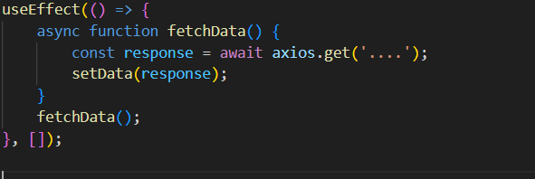

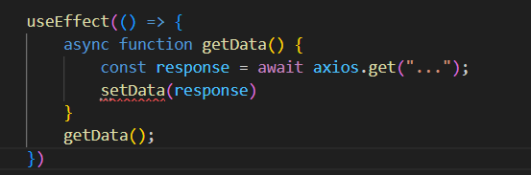
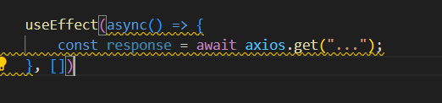
Come fare chiamata HTTP in React?
Esempio Corretto
Esempi sbagliati:

Slide 12
Come fare chiamata HTTP in React?
Esempio Corretto
Esempi sbagliati:
Manca array di dipendenze, facendo cosi andrebbe in loop infinito dato che viene ri-triggerato ad ogni render

Slide 13
Come fare chiamata HTTP in React?
Esempio Corretto
Esempi sbagliati:
Hook useEffect non può essere dichiarato async
Manca array di dipendenze, facendo cosi andrebbe in loop infinito dato che viene ri-triggerato ad ogni render

Slide 14
Chiamata HTTP associata ad un evento
Se la chiamata http è associato ad un evento (esempio click di un bottone), non è necessario utilizzare useEffect, possiamo direttamente effetuare la chiamata nel metodo che gestisce evento:
https://react.dev/learn/you-might-not-need-an-effect#sending-a-post-request

Slide 15
Gestione Loading ed Errori
Utilizziamo useState per tener traccia del loading, del dato e degli eventuali errori

Slide 16

Coding time
Scaricare lo scheletro del progetto per fare l’esercizio
Leggere prima il README
Fare riferimento al testo dell’esercizio 001_ESERCIZIO_HTTP

Slide 17

Domande?

Slide 18
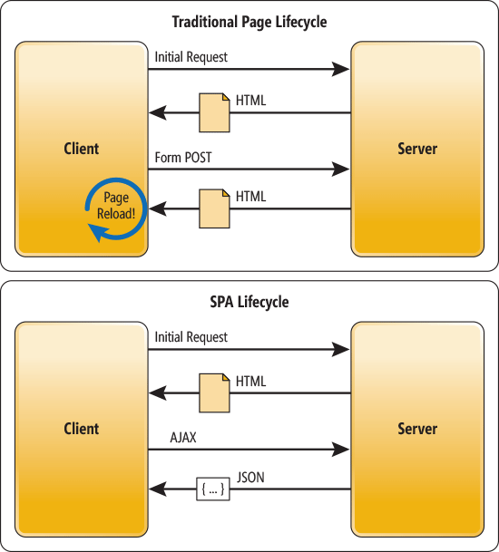
Single Page Application (SPA)
La Single Page Application è una tecnica per sviluppare le applicazioni web.
Una Single Page Application è un'applicazione web che carica una singola pagina HTML iniziale (index.html)
successivamente aggiorna dinamicamente il contenuto della pagina lato client in base all'interazione dell'utente, senza richiedere il ricaricamento completo della pagina.

Slide 19
SPA in React - React Router
Dato che React è una libreria e non un framework, il suo scopo è la gestione il Rendering della UI, per tal motivo per realizzare una SPA in React dovremmo utilizzare una libreria esterna.
Utilizzeremo React Router una libreria molto utilizzata che ci permette di definire le rotte e creare la nostra SPA.
Installare React Router (come libreria)
npm install react-router
NB: Useremo React Router in versione Declarative/data Mode

Slide 20
Definizione Rotte
Definizione delle rotte tramite componente React oppure tramite variabile
const router = createBrowserRouter([
{
path: '/',
element: <Root />,
},
{
path: '/events',
element: <Events />,
},
]);
<RouterProvider router={router}></RouterProvider>
<BrowserRouter>
<Routes>
<Route path="/" element={<Root />} />
<Route path="/events" element={<Events />} />
</Routes>
</BrowserRouter>

Slide 21
Navigazione Rotte
Possiamo navigare tra le rotte in diverse modalità:
Tramite componente:
import { Link } from "react-router";
<Link to="/">Home</Link>
<Link to="/about">About</Link>
Oppure:
<NavLink to=“/home"> Home</NavLink>
Aggiunge in automatico la classe css .active alla rotta attiva
In modo programmatico
import { useNavigate } from "react-router";
const navigate = useNavigate();
navigate("/about")

Slide 22
Rotte dinamiche e parametri
Possiamo avere delle rotte con parametri dinamici:
Dichiarazione:
<Route path="/user/:id" element={<UserProfile />} />
Ottenere il parametro:
import { useParams } from "react-router";
const { id } = useParams();

Slide 23
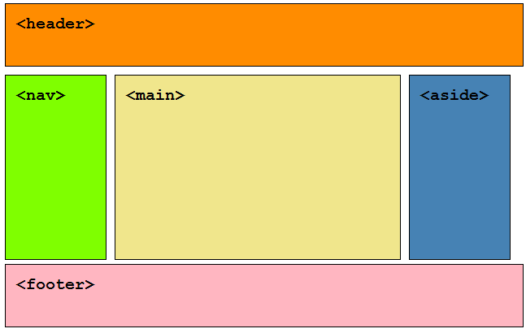
Rotte con Layout riutilizzabile
<Outlet />

Slide 24
Rotte annidate (children)
createBrowserRouter([
{
path: "/",
Component: Root,
children: [
{ index: true, Component: Home },
{
path: "concerts",
children: [
{ index: true, Component: ConcertsHome },
{ path: ":city", Component: ConcertsCity },
{ path: "trending", Component: ConcertsTrending },
],
},
],
},
]);

Slide 25
Router – Load Data
Possiamo caricare i dati prima di atterrare su un rotta
Definiamo la callback
export async function dataLoader() {
const response = await apiClient.get(‘profile');
return response.data;
}
Dichiarazione della callback loader
<Route path="/user/:id" element={<UserProfile />} loader= dataLoader />
Ottenere i dati
import {useLoaderData } from "react-router";
const userData = useLoaderData();

Slide 26
Router – Pagina di Errore
Associamo ad ErrorElement la nostra pagina di errore
Definiamo la nostra logica custom di error

Slide 27
Router – Rotte protette

Slide 28
Router – Lazy Loading
Con il lazy loading delle rotte possiamo far in modo di scaricare il codice del componente solo quando si atterra sulla rotta corrispondente.
In questo modo intera applicazione è più performante caricando solo il necessario
Utilizziamo il dynamic import e la funzionalità «Lazy» di React

Slide 29
Coding time
Fare riferimento al testo dell’esercizio 002_ESERCIZIO_SPA_ROUTING

Slide 30
Domande?

Slide 31
Gestione dei Form
npm install react-router-dom
Tre modi per gestire i form in React:
Referenza dell’ input (useRef)
FormData nativo del browser
Gestione tramite State

Slide 32
Gestione Form tramite Ref
npm install react-router-dom
Il valore è direttamente preso e aggiornato tramite referenza nel input
Si utilizza hook React «useRef»
- Pro: Controllo diretto sull'input
- Contro: Difficile effettuare le validazioni
- Contro: Antipattern usare la reference del dom direttamente

Slide 33
Gestione Form tramite FormData
npm install react-router-dom
Utilizzo delle API nativa FormData
- Pro: Non è necessario definire lo stato
- Contro: Difficile effettuare le validazioni

Slide 34
Gestione Form tramite State
npm install react-router-dom
Ogni valore dell’ input è «legato» allo stato nel componente
Per cambiare il valore si utilizza evento onChange a cui si aggancia una callback che modifica lo state in base all’input

Slide 35
Gestione Form tramite State
npm install react-router-dom
Versione utilizzando un oggetto per contenere i dati
- Pro: Massimo controllo sul input
- Pro: Semplicità nella validazione
- Contro: Bisogna creare lo stato a mano

Slide 36
Validazione Form
npm install react-router-dom
Per validare gli input di un form possiamo creare una State speculare ai valori del form che conterrà gli errori (se presenti) nel form

Slide 37
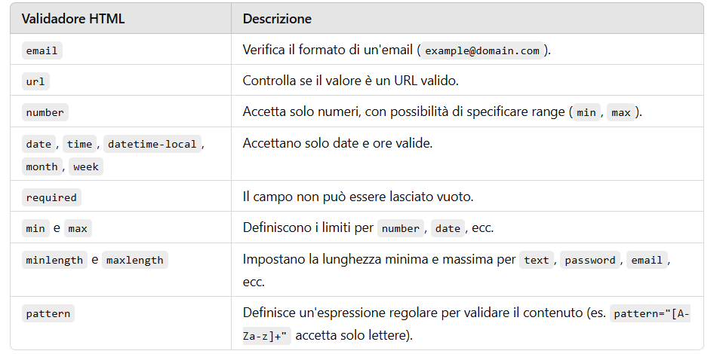
Validazione Nativa Form
npm install react-router-dom
Validazione native degli input
Possiamo usare anche le validazioni native presenti nei campi Input , mostrando un popup nativo per la validazione
<input type="password" minLength="6" required placeholder="Inserisci password" />

Slide 38
Componente input riusabile
npm install react-router-dom

Slide 39
Best Practices
npm install react-router-dom
Utilizzare i controlled input (useState)
Utilizzare preventDefault() nel metodo che gestisce il submit
Implementare sia validazione client che server
Fornire un feedback visivo all’utente

Slide 40
Coding time
Fare riferimento al testo dell’esercizio 003_ESERCIZIO_FORM

Slide 41
Domande?

Slide 42
Link e Risorse
npm install react-router-dom
Axios: https://axios-http.com/
React UseEffect: https://react.dev/reference/react/useEffect
React Router (declarative/data mode): https://reactrouter.com/
React Form: https://react.dev/reference/react-dom/components/form
React Form input: https://react.dev/reference/react-dom/components/input

Slide 43
UseEffect - Ripasso
useEffect(callback,[dependencies]);
Il primo argomento è una callback (funzione) con il codice che verrà eseguito
Il secondo argomento (array di dipendenze) determina quando effect verrà eseguito
Array vuoto [] → Eseguito solo al primo render del component (init/mount)
Dipendenze specifiche [dep1, dep2] → Eseguito al cambiamento delle dipendenze. (per evitare problemi meglio utilizzare tipi primitivi e non oggettti)
Nessun array ( o null) → Eseguito a ogni render.
Clean Up
Se la nostra callback restituisce una funzione, questa sarà interpretata come funzione di clean up che verrà triggerata alla «distruzione» del componente
useEffect(() => {
const interval = setInterval(() => {
console.log("Timer attivo");
}, 1000);
return () => clearInterval(interval);
}, []);

